Slide 1

LICEO COMPU MARKET
Nombre:
Heydy Yanely Gómez Echeverría
Grado:
5to.Bachillerato J.V
Maestro
Erick Gonzalez
Laboratorio No.2

Slide 2

Mantenimiento Deductivo

Slide 3
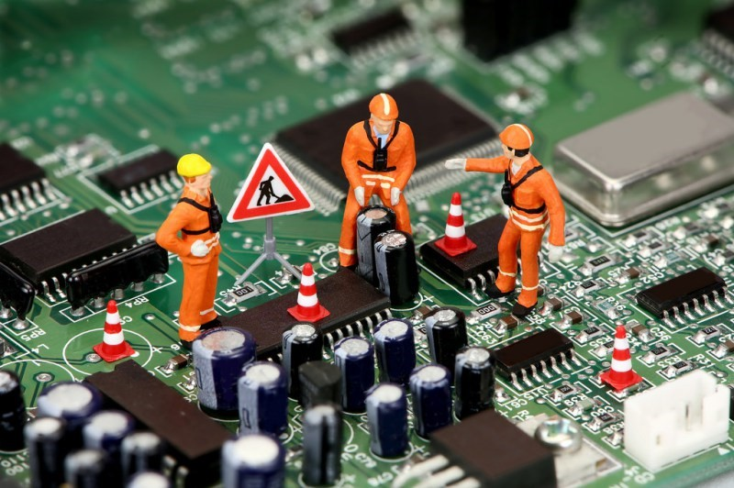
Mantenimiento Deductivo
Es ihnerente a la experiencia de la persona. Dadas ciertas condiciones, directas o indirectas, se puede relacionar la posibilidad de que se presente una falla independientemente de que "las cosas vayan bien". Es "hacer un mantenimiento preventivo" antes de que este sea "establecidamente" necesario.

Slide 4
Tal sistema deductivo tiene como propósito preservar ciertas cualidades deductivas en las fórmulas que son expresas en el sistema. Normalmente la calidad en la cual estamos preocupados es la verdad en oposición a la falsedad. No obstante, otras modalidades
Un sistema deductivo (también nombrado como aparato deductivo de un sistema formal) está constituido de axiomas y reglas de inferencia que pueden ser usados para derivar los teoremas del sistema.

Slide 5

Mantenimiento Deductivo

Slide 6

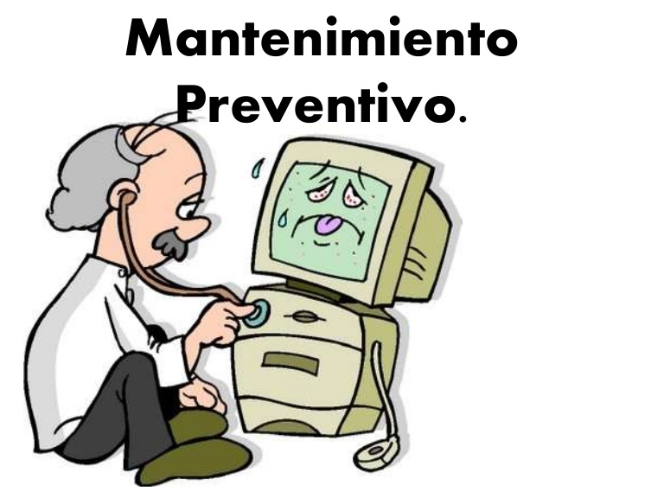
En las operaciones de mantenimiento, el mantenimiento preventivo es el destinado a la conservación de equipos o instalaciones mediante la realización de revisión y reparación que garanticen su buen funcionamiento y fiabilidad. El mantenimiento preventivo se realiza en equipos en condiciones de funcionamiento, por oposición al mantenimiento correctivo que repara o pone en condiciones de funcionamiento aquellos que dejaron de funcionar o están dañados.
MANTENIMIENTO PREVENTIVO

Slide 7
Preventivo
Programado
De Oportunidad

Slide 8
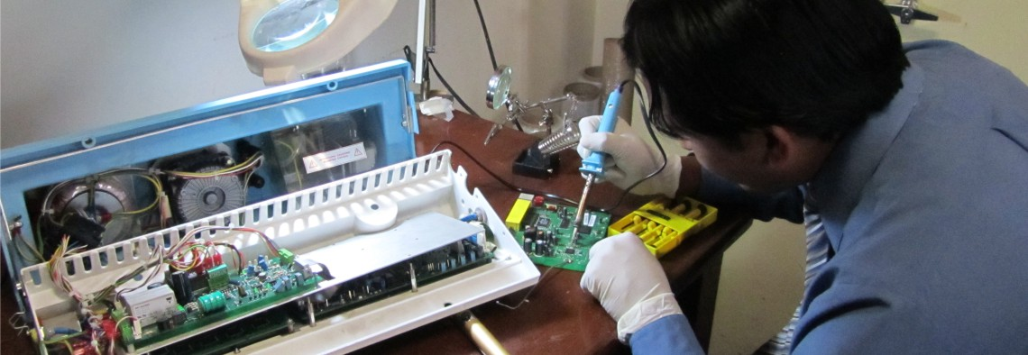


Slide 9

Mantenimiento Correctivo
e denomina mantenimiento correctivo, aquel que corrige los defectos observados en los equipamientos o instalaciones, es la forma más básica de mantenimiento y consiste en localizar averías o defectos y corregirlos o repararlos. Históricamente es el primer concepto de mantenimiento y el único hasta la Primera Guerra Mundial

Slide 10
Correctivo
Di ferido
Inmediato

Slide 11
Conclusiones
En Estas Diapositivas Prácticamente aprendí
Lo Que Es Cada Mantenimiento y a que se dedica en si
Cada uno de ellos.

